Slide 1
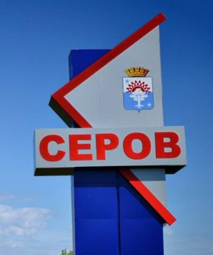
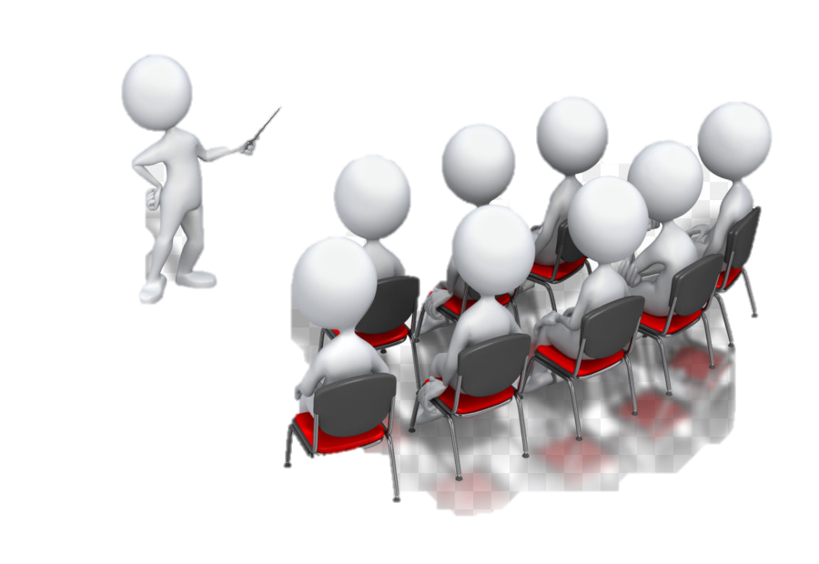
Управление социальной политики № 19
Лучшие практики реализации социального контракта по мероприятию
«Осуществление индивидуальной предпринимательской деятельности»
г. Серов, 2022 г.

Slide 2
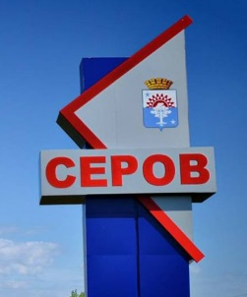
Управлением в 2021году заключено 259 социальных контрактов: поиск работы- 167; иные мероприятия -61;
ИПД - 30

Slide 3
На 2021 год по социальным контрактам на ИПД был установлен плановый показатель – 23 контракта, заключено - 30 контрактов
Исполнение – 130,4%

Slide 4

?
Направления осуществления индивидуальной предпринимательской деятельности:
- открытие кафе
- прокат свадебных платьев
- парикмахерские услуги - 2
- услуги по покраске, ремонту автомобиля - 3
- музыкальное сопровождение мероприятий
- швейное дело - 2
- маникюрный кабинет – 5
- бюро недвижимости
- услуги флориста
- строительные работы
- механообработка металла
- услуги электрика
- фотография
- грузоперевозки - 2
- кабинет эстетического массажа
- студия фитнеса
- СМM-специалист
- прокат технических средств реабилитации
- косметический кабинет - 2
- обработка древесины

Slide 5
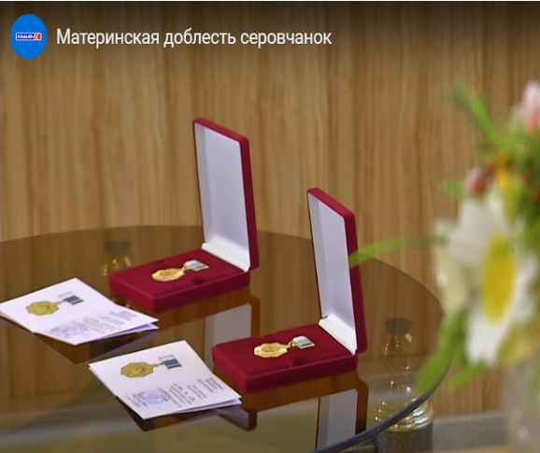
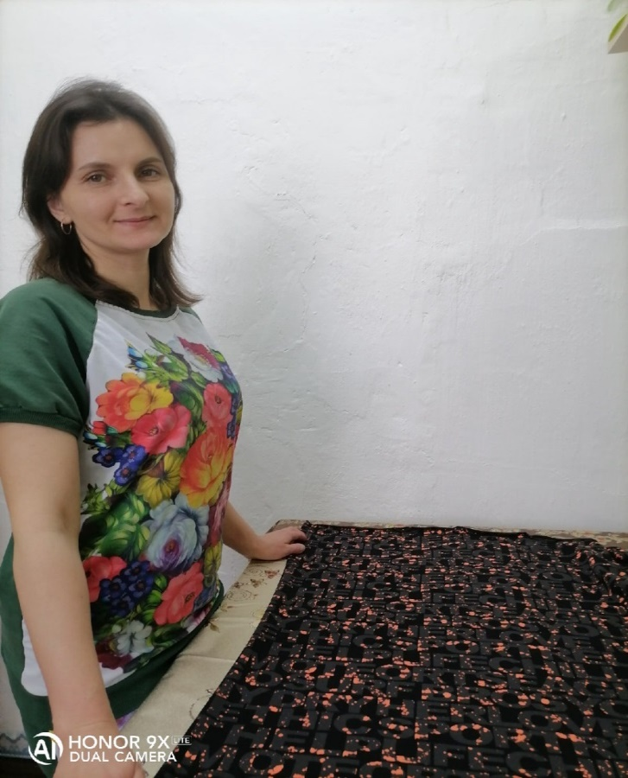
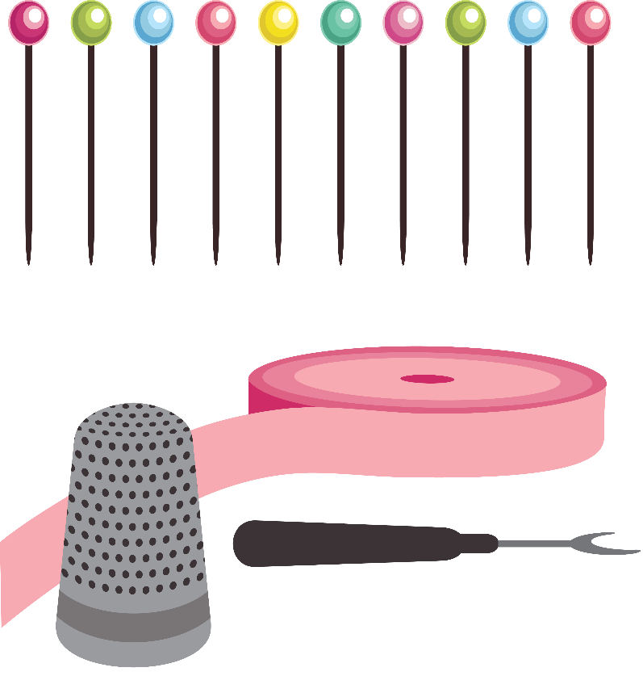
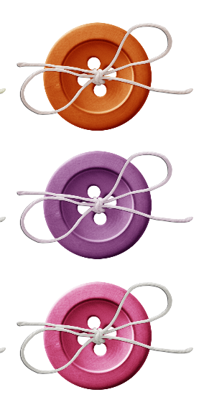
Голошубова Анастасия Юрьевна, 37 лет
многодетная мама 8 детей, открыла
швейное ателье на дому

Slide 6
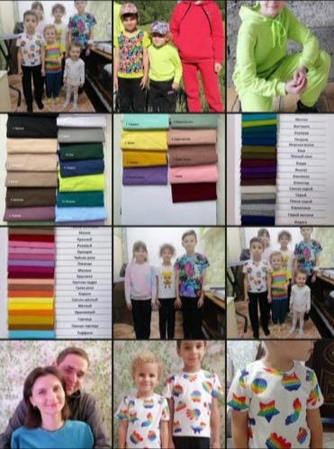
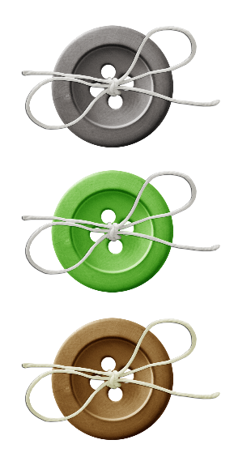
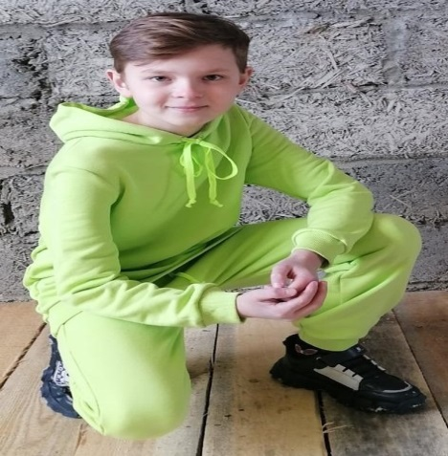
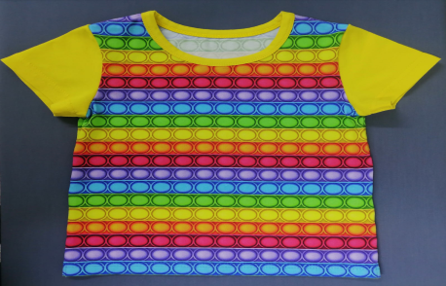
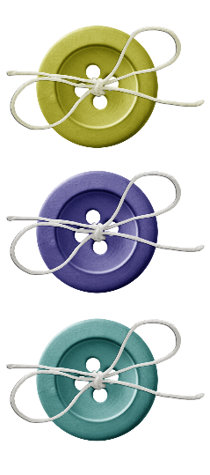
Мини - ателье «Эксклюзив» контракт заключен с 01.08.2021 года среднемесячный доход за 1 квартал 2022 г., составил – 7066 рублей
Для пошива одежды из трикотажа для взрослых и детей отведена отдельная комната в доме - сделан ремонт, приобретено оборудование, ткани,фурнитура.

Slide 7

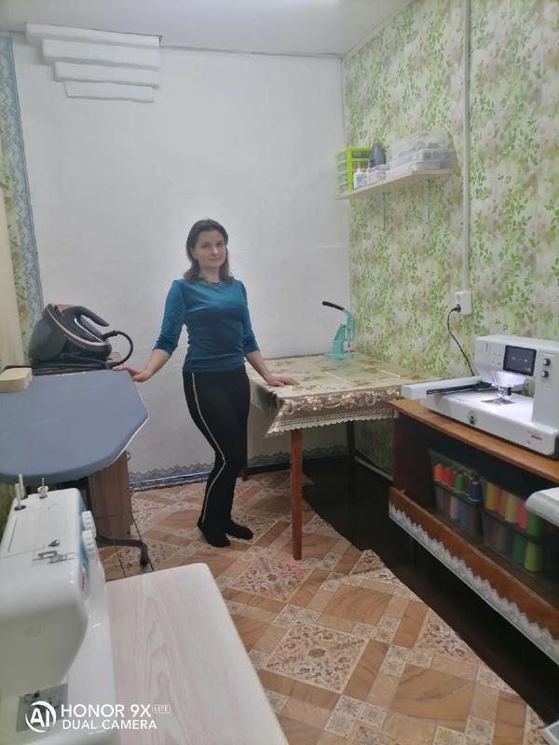
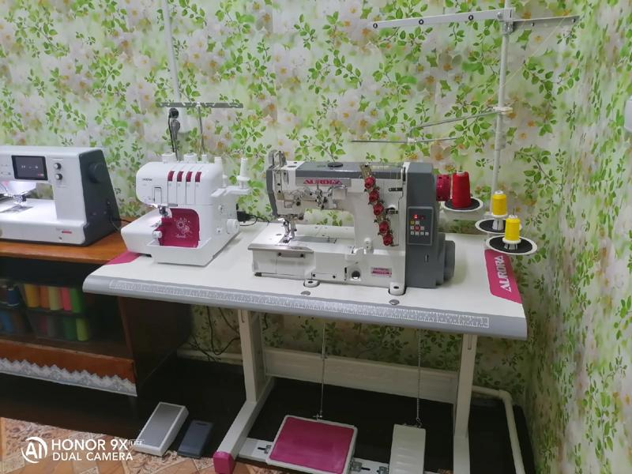

В рамках средств социального контракта было приобретено оборудование:
В рамках средств социального контракта было приобретено оборудование:
швейно-вышивальная и распошивальная машины, парогенератор

Slide 8
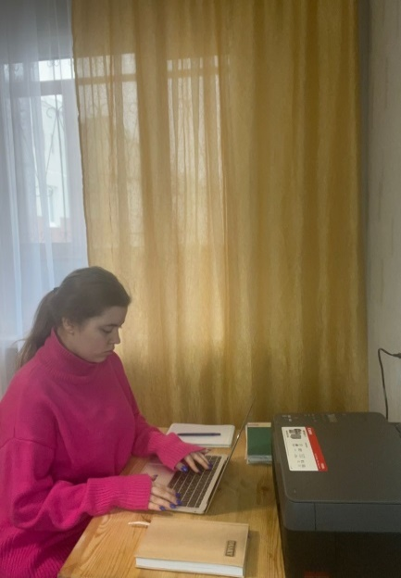
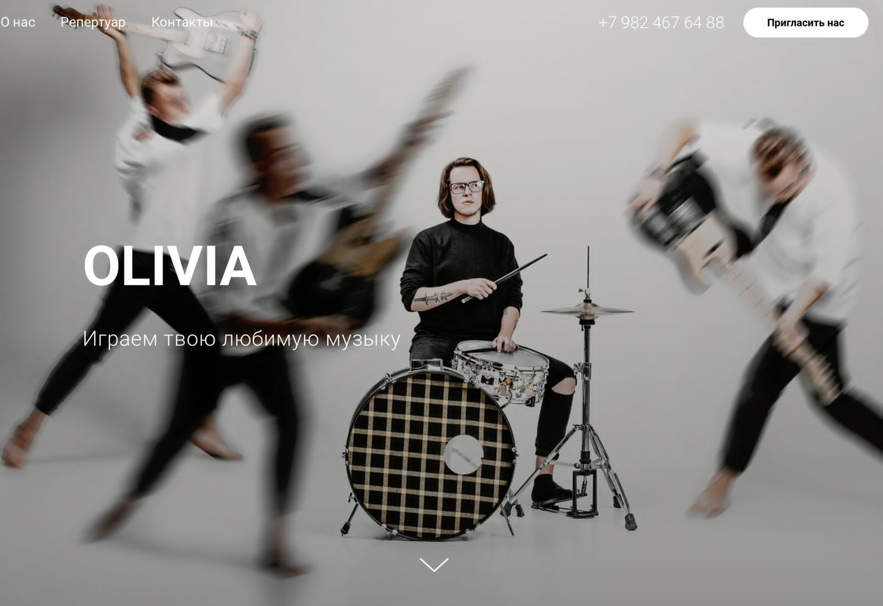
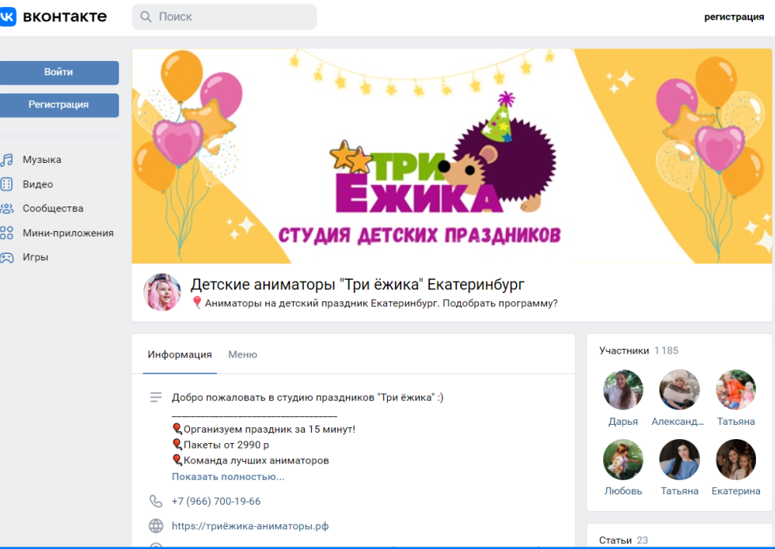
      Пушкарева Анастасия Владимировна
      SMM-специалист
      Создание сайтов, оформление посадочной страницы,email-рассылки. Разработка контент-плана, создание макетов, монтаж и оформление фото/видео контента, взаимодействие с аудиторией и настраивание таргетированной рекламы.

Slide 9
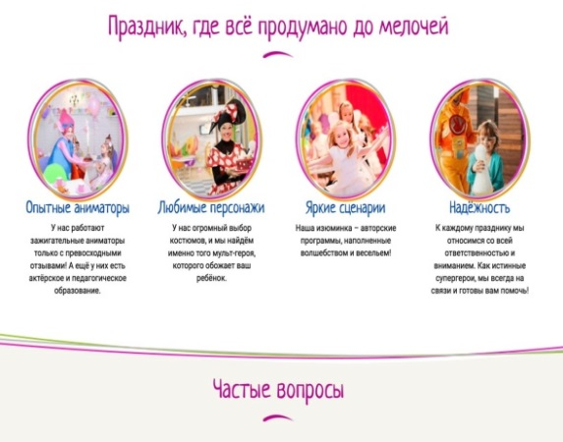
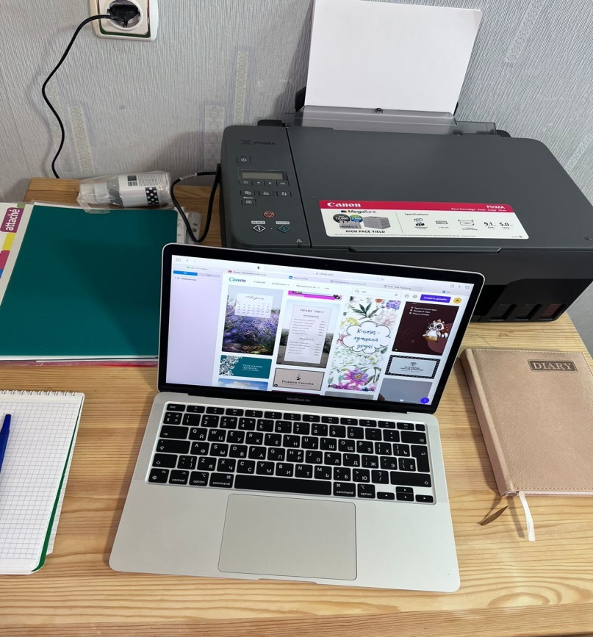


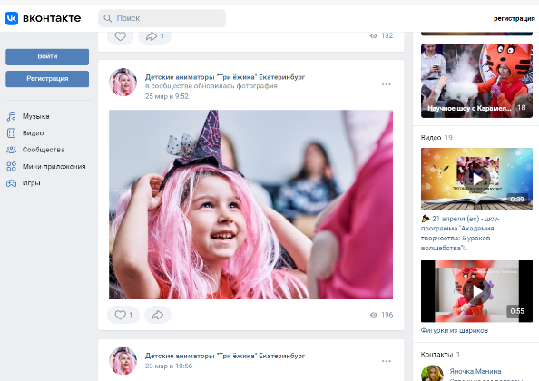
Контракт заключен с 01.11.2021 года, среднемесячный доход за 1 квартал 2022г. составил – 23667 рублей.
На средства социального контракта приобретено: ноутбук, смартфон, Пакет реСТОР

Slide 10

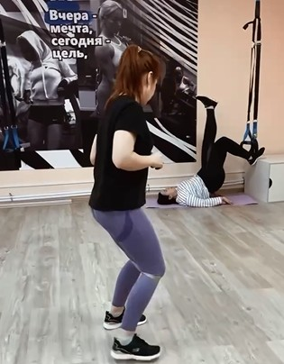
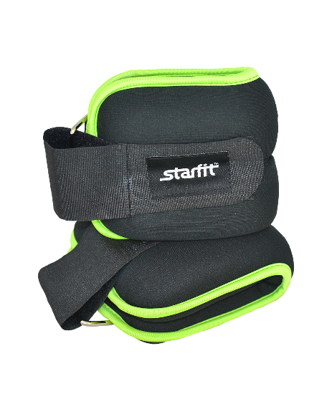

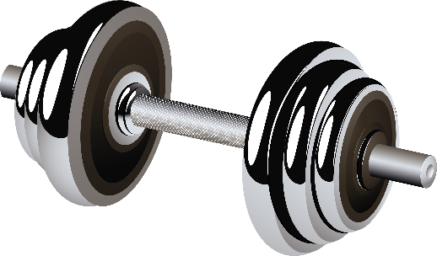
Козина
Екатерина Сергеевна

Slide 11
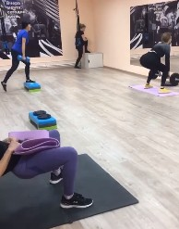
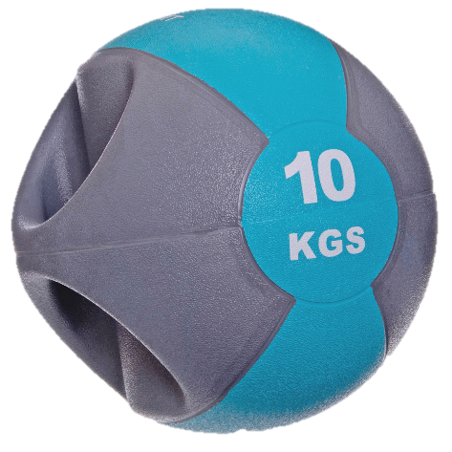
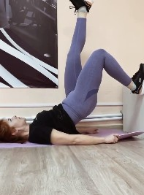
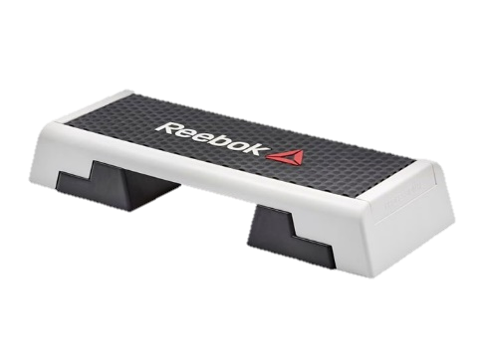
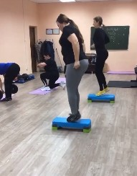
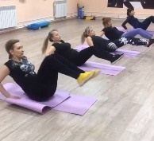
Контракт заключен с 01.11.2021 года, доход за 1 квартал 2022 г. составил 21 200 руб.
В рамках средств социального контракта приобретено:
гири, гантели, степ-платформы, скамья для жима, утяжелители для рук и ног, балансировочная платформа, покрытие защитное, штанга, медбол, палки гимнастические

Slide 12
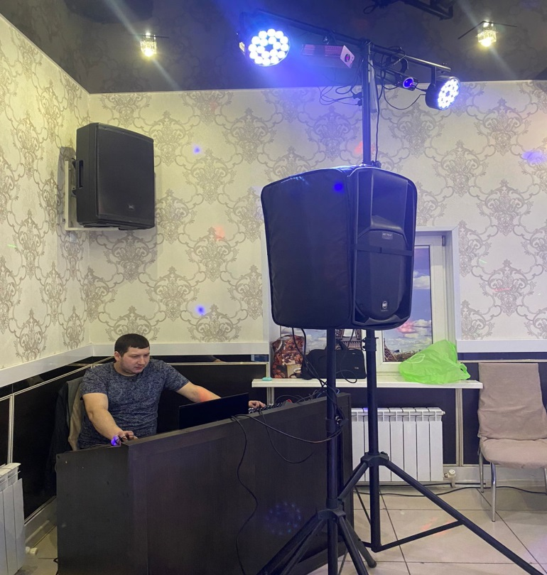
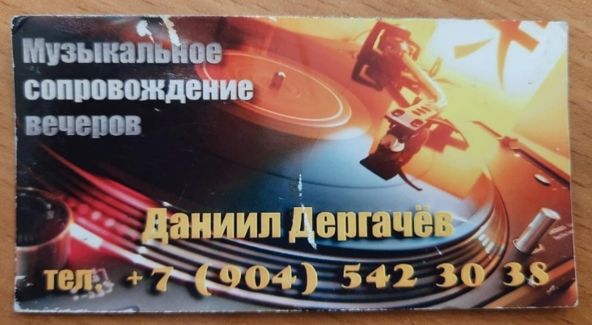
Дергачев Даниил Евгеньевич
музыкальное сопровождение мероприятий

Slide 13
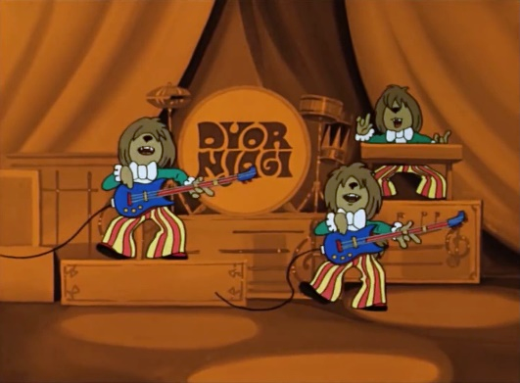
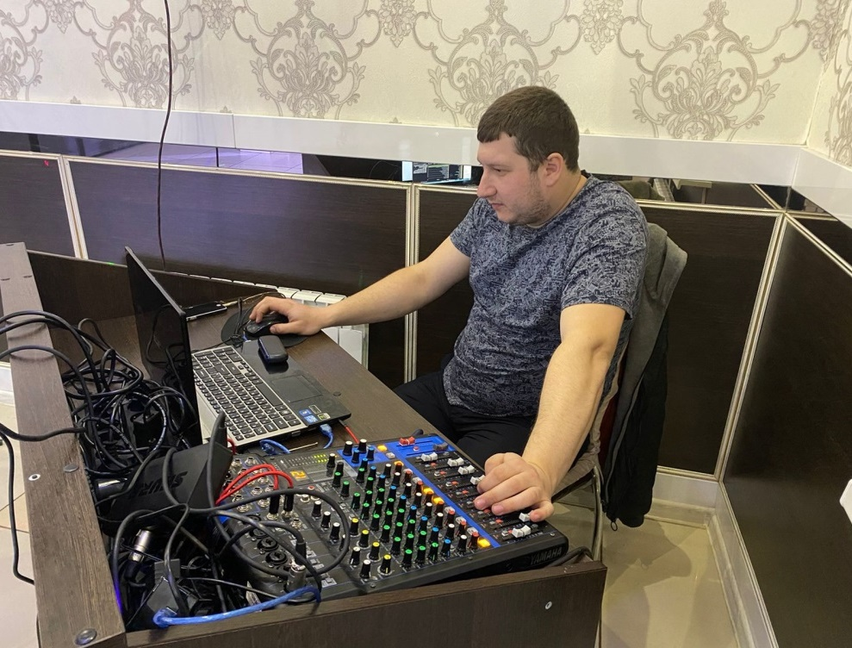
В рамках средств социального контракта было приобретено: акустическая и радио системы, микшерный пульт, световое оборудование, стойки, коммутация, дым машина.
Контракт заключен с 01.07.2021 года
доход составил: III кв. 2021 – 57 300 руб.,
IV кв. 2021 – 94 500 руб.,
I кв. 2022 - 52 000 руб.

Slide 14

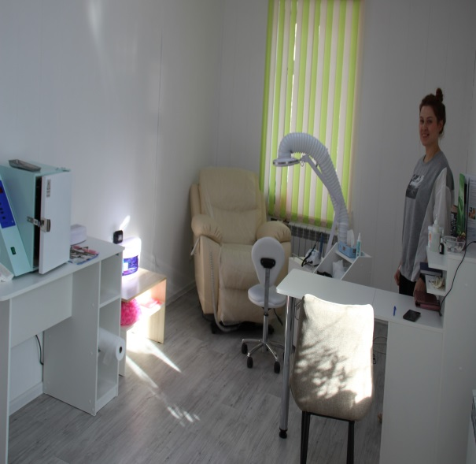
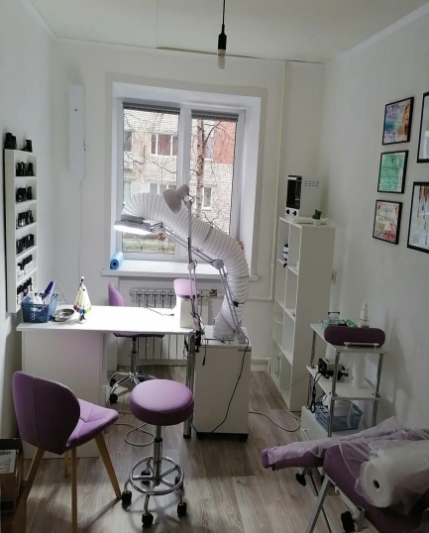
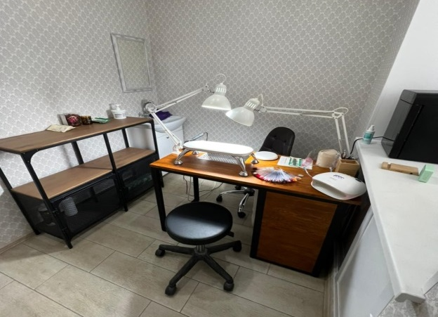
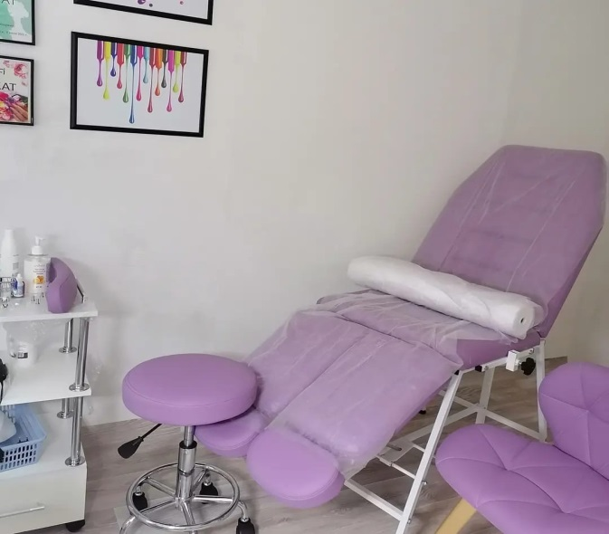
Бьюти – услуги - специалисты в сфере красоты

Slide 15


Каждый, заключенный социальный контракт своеобразен, история его уникальна…
В 2022 году работа по заключению социальных контрактов продолжается, за первый квартал 2022 года заключено 5 контрактов по ИПД (25% от годового плана).

Slide 16


Спасибо за внимание!

